Slide 1
YAPAY ZEKA VE BÜYÜK VERİ ANALİTĞİ GÜVENLİĞİ UYGULAMA VE ARAŞTIRMA MERKEZİ
HOŞ GELDİNİZ!
2023 DANIŞMA KURULU TOPLANTISI
4 NİSAN 2023

Slide 2
Yönetim Kadrosu
Yönetim
Prof. Dr. Şeref SAĞIROĞLU-Merkez Müdürü
Dr. Öğretim Üyesi Tuba KURBAN-Merkez Müdür Yrd.
Öğretim Görevlisi Dr. Murat AKIN-Merkez Müdür Yrd.
Yönetim Kurulu Üyeleri
Prof. Dr. Şeref SAĞIROĞLU, Merkez Müdürü
Prof. Dr. Halil İbrahim BÜLBÜL, Üye
Doç. Dr. Öğretim Üyesi Emrah ÇELTİKÇİ, Üye
Dr. Öğretim Üyesi Tuba KURBAN, Merkez Müdür Yrd
Öğretim Görevlisi Dr. Murat AKIN, Merkez Müdür Yrd.
Gazi Üniversitesi Yapay Zeka ve Büyük Veri Analitiği ve Güvenliği Uygulama ve Araştırma Merkezi

Slide 3
Danışma Kurulu
Prof. Dr. Ramazan BAYINDIR - GÜ Rektör Yard.
Prof. Dr. Mehmet Akif BAKIR- GÜ İstatistik Bölüm Başkanı
Prof. Dr. Lütfiye Özlem ATAY- GÜ Tıp Fakültesi Nükleer Tıp ABD Başkanı
Prof. Dr. Cevriye GENCER - GÜ FBE Müdürü
Prof. Dr. Mustafa KAVUTCU - GÜ Tıp Fakültesi Başhekim Yrd.
Prof. Dr. Alp BÖRCEK - GÜ Tıp Fakültesi Beyin Cerrahisi ABD
Prof. Dr. Metin GÜRÜ - GÜ Kazaların Çevresel Araştırması Enstitüsü Müdürü
Prof. Dr. Adem KALINLI - ODTÜ Araştırmalar Koordinatörü
Prof. Dr. Sedat Akleylek - Ondokuz Mayıs Üniversitesi Bilgisayar Mühendisliği
Prof. Dr. Suat Özdemir - Hacettepe Üniversitesi Bilgisayar Mühendisliği
Prof. Dr. Şerife Büyükköse, GÜ Sürekli Eğitim Merkez Müdürü
Prof. Dr. Elif Orhan, GÜ FEF Fizik Bölümü
Prof. Dr. Orhan Canbolat, Yaşam Bilimleri Merkezi Müdürü
Dr. Öğretim Üyesi Zafer Ayaz - Gazi Üniversitesi Bilgi İşlem Daire Başkanı
Dr. Öğretim Üyesi Ali Öter - Kahramanmaraş Sütçü İmam Üniversitesi
Dr. Mustafa KÜÇÜKALİ- Karabük Demir Çelik Bilgi İşlem Daire Başkanı
Dr. Tuncay KÜÇÜKPEHLİVAN- Başarsoft Genel Müdürü
Dr. Süleyman ÖZARSLAN- PİCUS Genel Müdür Yardımcısı
İsrafil DİLMEÇ- BK Mobil Genel Müdürü
Yusuf TULGAR- DivvyDrive Genel Müdürü
İlhami AYDIN- OGM Orman Yangınları ile Mücadele Daire Başkan Yardımcısı
İsmail BELEN- Orman Genel Müdürlüğü Başmüfettiş
Gazi Üniversitesi Yapay Zeka ve Büyük Veri Analitiği ve Güvenliği Uygulama ve Araştırma Merkezi

Slide 4
Resmi Açılış
2015 de faaliyete bir laboratuvar olarak başladı.
9 Ağustos 2021 tarihinde kuruldu. 31563 sayılı Resmi Gazete ilanı.
Gazi Üniversitesi Yapay Zeka ve Büyük Veri Analitiği ve Güvenliği Uygulama ve Araştırma Merkezi (Gazi AI Center)
Ekim 2021’de faaliyetlerine başladı.
Gazi Üniversitesi Yapay Zeka ve Büyük Veri Analitiği ve Güvenliği Uygulama ve Araştırma Merkezi

Slide 5
Vizyon-Misyon
Vizyon
Müreffeh bir Türkiye için çevik ve sürdürülebilir yapay zekâ ekosistemiyle küresel ölçekte değer üretmek
Misyon
Ulusal stratejiler ve eylem planları kapsamında yapay zekâ, büyük veri, siber güvenlik, veri mahremiyeti ve benzeri alanlarında bilimsel ve teknolojik çalışmalar yapmak ve bunları toplumun faydasına sunmaktır.
Gazi Üniversitesi Yapay Zeka ve Büyük Veri Analitiği ve Güvenliği Uygulama ve Araştırma Merkezi

Slide 6
Faaliyet Alanları
Büyük verilerin depolanması, zeki yöntemler ile analiz edilmesi, analiz edilen verilerin gizliliğinin, güvenliğinin ve mahremiyetinin sağlanması için gerekli faaliyetleri gerçekleştirmek
Yapay zekâ, büyük veri, veri mahremiyeti, bilgi güvenliği ve siber güvenlik konularında akademik çalışmalar yapmak
Yapay zekâ, büyük veri, veri mahremiyeti, bilgi güvenliği ve siber güvenlik konularında eğitim-öğretim faaliyetleri yürütmek
Ulusal ve uluslararası boyutta çalışmalar yapmak ve işbirlikleri geliştirmek ve ortak projeler üretmek
Kamu ve özel sektör kuruluşlarının ihtiyaç duyduğu nitelikli insan kaynağını karşılamak
Danışmanlık ve bilgilendirme hizmetleri vermek
“Yapay Zekâ”, “Bilgi Güvenliği”, “Siber Güvenlik ve Savunma”, “Büyük Veri ve Analizi” konularında ülkede farkındalık oluşturmak
İhtiyaç duyulan alanlarda ortak çalışmalar yapmak, laboratuvarlar açmak
CB Ulusal Yapay Zeka Stratejisi ve Eylem Planı ile Ulusal Siber Güvenlik Stratejisi ve Eylem Planlarında bahsedilen konularda faaliyetler yürütmek
Gazi Üniversitesi Yapay Zeka ve Büyük Veri Analitiği ve Güvenliği Uygulama ve Araştırma Merkezi

Slide 7
Üniversiteler Sıralaması
KONULARINA GÖRE (2022 WoS İstatistiği)
1.
SİBER GÜVENLİK
5.
BÜYÜK VERİ
6.
NESNELERİN İNTERNETİ
9.
YAPAY ZEKA
Gazi Üniversitesi Yapay Zeka ve Büyük Veri Analitiği ve Güvenliği Uygulama ve Araştırma Merkezi

Slide 8
Ulusal Yapay Zeka Stratejisi
Hedefler
Kurumsal ve sektörel düzeyde YZ uygulamalarıyla veriden değer üretilmesi
YZ projelerinin etkin şekilde yürütülmesi
Ülkemizin YZ ekosisteminin olgunluk seviyesinin yükseltilmesi
KATKI SAĞLADIK
Gazi Üniversitesi Yapay Zeka ve Büyük Veri Analitiği ve Güvenliği Uygulama ve Araştırma Merkezi

Slide 9
Hedefler
6 Stratejik öncelik
YZ Uzmanlarını Yetiştirmek ve Alanda İstihdamı Artırmak
Araştırma, Girişimcilik ve Yenilikçiliği Desteklemek
Kaliteli Veriye ve Teknik Altyapıya Erişim İmkânlarını Genişletmek
Sosyoekonomik Uyumu Hızlandıracak Düzenlemeleri Yapmak
Uluslararası İş Birliklerini Güçlendirmek
Yapısal ve İşgücü Dönüşümünü Hızlandırmak
Gazi Üniversitesi Yapay Zeka ve Büyük Veri Analitiği ve Güvenliği Uygulama ve Araştırma Merkezi

Slide 10
Protokol ve İşbirliği
Gazi Üniversitesi Yapay Zeka ve Büyük Veri Analitiği ve Güvenliği Uygulama ve Araştırma Merkezi

Slide 11
Protokol ve İşbirliği
Gazi Üniversitesi Yapay Zeka ve Büyük Veri Analitiği ve Güvenliği Uygulama ve Araştırma Merkezi

Slide 12
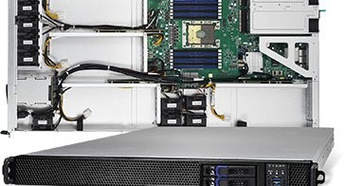
Altyapımız
1. ORACLE
BÜYÜK VERİ ANALİTİK
SUNUCUSU
2. GPU SUNUCU
Cumhurbaşkanlığı Dijital Dönüşüm Ofisi Başkanlığı desteğiyle Merkezimize
Türk Beyin Projesi kapsamında kazandırılmıştır.
Gazi Üniversitesi Yapay Zeka ve Büyük Veri Analitiği ve Güvenliği Uygulama ve Araştırma Merkezi

Slide 13
TÜRK BEYİN PROJESİ
https://cbddo.gov.tr/projeler/tbp/
GAZİ ÜNİVERSİTESİ TIP FAKÜLTESİNDE UYGULAMA
FAZ-1
STANDARTLARA UYGUNLUĞU ARTIRMA
DAHA FAZLA HASTANEDE UYGULAMA
FAZ-2
İLK ORTAK ÇALIŞMA BAŞARI HİKAYESİ!
FAZ-3
HASTANELERDE YAYGINLAŞTIRMA
Gazi Üniversitesi Yapay Zeka ve Büyük Veri Analitiği ve Güvenliği Uygulama ve Araştırma Merkezi

Slide 14
AKILLI ENERJİ SİSTEMLERİNDE SİBER GÜVENLİK
YÖK Destekli Proje (ADEP)
PY: Prof. Dr. Şeref Sağıroğlu
Yeni Nesil Siber Güvenlik Saldırı Tespit Sistemi Geliştirme
SDN Ağlar ve Güvenlik
SDN Ağlarda Enerji ve Güvenlik Optimizasyonu
Elektronik Cihaz Kimliklendirme
Zeki STS‘ler ve Açıklanabilirlik
2022-2024
Gazi Üniversitesi Yapay Zeka ve Büyük Veri Analitiği ve Güvenliği Uygulama ve Araştırma Merkezi

Slide 15
ULUSAL ZEKİ BİR TANI MODELİ
Sağlık Bakanlığı
Türkiye Sağlık Enstitüleri Başkanlığı (TÜSEB)
Destekli Proje
PY: Prof. Dr. Lütfiye Özlem Atay
Gazi Nükleer TIP ABD
Proje No:24204
“Alzheimer Hastalığının Erken Tanısı için Multi-Parametrik Değerlendirmeye Dayanan Ulusal Zeki Bir Tanı Modeli»
2023-2025
Gazi Üniversitesi Yapay Zeka ve Büyük Veri Analitiği ve Güvenliği Uygulama ve Araştırma Merkezi

Slide 16
AB PROJESİ: DIGITAL-2022-SKILLS
Proposal acronym | : Digital Workforce
Draft proposal ID | : SEP-210922165
Call | : DIGITAL-2022-SKILLS-03
Type of action | : DIGITAL-SIMPLE
Topic | : DIGITAL-2022-SKILLS-03-SPECIALISED-EDU
Coordinating organisation | : IPCEU ULUSLARARASI DANISMANLIGI ANONIM SIRKETI (PIC: 883883013, located in Ankara, TR)
Coordinating contact | : Tunahan Altundas (altundastuna@gmail.com)
Your organisation | : GAZI UNIVERSITESI (PIC: 998174233)
Your details (as entered by the coordinator) | : Ramazan Bayindir (bayindir@gazi.edu.tr)
Gazi Üniversitesi Yapay Zeka ve Büyük Veri Analitiği ve Güvenliği Uygulama ve Araştırma Merkezi

Slide 17
TÜBİTAK 1001 MÜRACAAT
Proje No: 121E525
Açık Kaynak Bilgilerinin Analiz Edilebilmesi İçin Son Kullanıcı Bilgisayarlarındaki Dağıtık Mikroservis Mimarisine Dayalı Bir Platform Geliştirilmesi
PY: Prof. Dr. Şeref Sağıroğlu
Proje No: 719762
Şizofreni ve Anksiyete Bozukluğu Grubu Hastalıkların Teşhis ve Tedavisi için Graf Teori Kullanılarak Matematiksel Modelleme
PY: Prof. Dr. Şerife Büyükköse
Gazi Üniversitesi Yapay Zeka ve Büyük Veri Analitiği ve Güvenliği Uygulama ve Araştırma Merkezi

Slide 18
AB PROJESİ: DIGITAL-2022-SKILLS
Proposal acronym | : Digital Workforce
Draft proposal ID | : SEP-210922165
Call | : DIGITAL-2022-SKILLS-03
Type of action | : DIGITAL-SIMPLE
Topic | : DIGITAL-2022-SKILLS-03-SPECIALISED-EDU
Coordinating organisation | : IPCEU ULUSLARARASI DANISMANLIGI ANONIM SIRKETI (PIC: 883883013, located in Ankara, TR)
Coordinating contact | : Tunahan Altundas (altundastuna@gmail.com)
Your organisation | : GAZI UNIVERSITESI (PIC: 998174233)
Your details (as entered by the coordinator) | : Ramazan Bayindir (bayindir@gazi.edu.tr)
Gazi Üniversitesi Yapay Zeka ve Büyük Veri Analitiği ve Güvenliği Uygulama ve Araştırma Merkezi

Slide 19
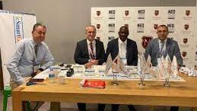
1O^{TH} INTERNATIONAL CONFERENCE ON SMARD GRID ICSMARTGRID 2022 27-29 HAZİRAN 2022 NİŞANTAŞI UNIVERSITY
Uluslararası Konferanslar
Desteklediğimiz
Gazi Üniversitesi Yapay Zeka ve Büyük Veri Analitiği ve Güvenliği Uygulama ve Araştırma Merkezi

Slide 20
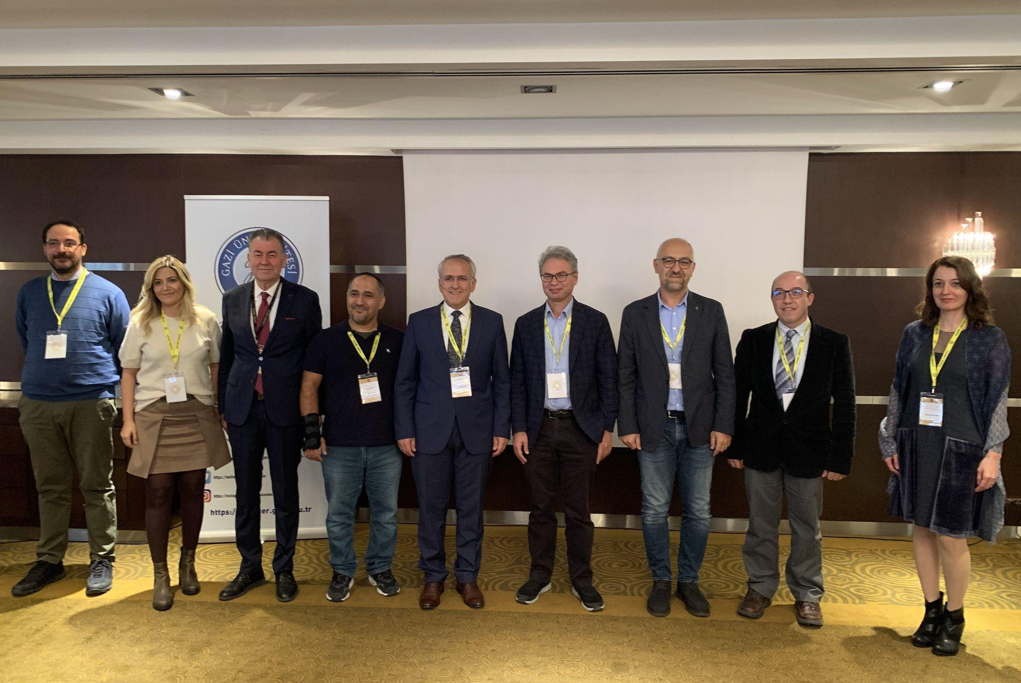
BÜYÜK VERİ ANALİTİĞİ GÜVENLİĞİ VE MAHREMIYETİ ULUSAL ÇALIŞTAYI 6 EKİM 2022 BİLKENT OTEL VE KONGRE MERKEZİ
Ulusal Çalıştaylar
Düzenlediğimiz
Gazi Üniversitesi Yapay Zeka ve Büyük Veri Analitiği ve Güvenliği Uygulama ve Araştırma Merkezi

Slide 21
SİBER VATAN VE SAVUNMA ULUSAL ÇALIŞTAYI 31 EKİM 2022 ATO MECLİS SALONU
Ulusal Çalıştaylar
Desteklediğimiz
Gazi Üniversitesi Yapay Zeka ve Büyük Veri Analitiği ve Güvenliği Uygulama ve Araştırma Merkezi

Slide 22
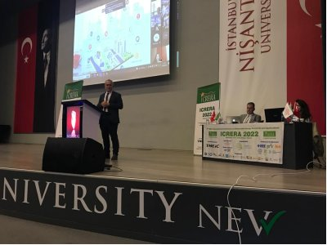
11TH INTERNATIONAL CONFERENCE ON RENEWABLE ENERGY RESEARCH AND APPLICATIONS ICRERA 2022 18-21 EYLÜL 2022 NİŞANTAŞI UNIVERSITY
Uluslararası Konferanslar
Düzenlediğimiz
Gazi Üniversitesi Yapay Zeka ve Büyük Veri Analitiği ve Güvenliği Uygulama ve Araştırma Merkezi

Slide 23
BİLGİSAYAR BİLİMLERİ VE MÜHENDİSLİĞİ KONFERANSI 15-17 EYLÜL 2021 GAZİ ÜNİVERSİTESİ 14-16 EYLÜL 2022 DİCLE ÜNİVERSİTESİ
Uluslararası Konferanslar
Düzenlediğimiz
Gazi Üniversitesi Yapay Zeka ve Büyük Veri Analitiği ve Güvenliği Uygulama ve Araştırma Merkezi

Slide 24
15. BİLGİ GÜVENLİĞİ VE KRİPTOLOJİ KONFERANSI ISCTÜRKİYE 2022 19-20 EKİM 2022 T.C. MİLLET KÜTÜPHANESİ
Uluslararası Konferanslar
Düzenlediğimiz
Gazi Üniversitesi Yapay Zeka ve Büyük Veri Analitiği ve Güvenliği Uygulama ve Araştırma Merkezi

Slide 25
ULUSLARARASI BLOKZİNCİR ZİRVESİ 16-17 KASIM 2022 TİM SHOW CENTER, MASLAK, İSTANBUL
Uluslararası Konferanslar
Düzenlediğimiz
Gazi Üniversitesi Yapay Zeka ve Büyük Veri Analitiği ve Güvenliği Uygulama ve Araştırma Merkezi

Slide 26
Uluslararası Konferanslar
Desteklediğimiz
Gazi Üniversitesi Yapay Zeka ve Büyük Veri Analitiği ve Güvenliği Uygulama ve Araştırma Merkezi

Slide 27
ULUSAL YAPAY ZEKA VE GENEL YAPAY ZEKA KONFERANSI 10 MAYIS 2023 GAZİ ÜNİVERSİTESİ MİMAR KEMALETTİN SALONU
Uluslararası Konferanslar
Düzenlediğimiz
ULUSAL YAPAY ZEKA VE
GENEL ZEKÂ KONGRESİ:
DEĞİŞİME NE KADAR HAZIRIZ?
Gazi Üniversitesi Yapay Zeka ve Büyük Veri Analitiği ve Güvenliği Uygulama ve Araştırma Merkezi

Slide 28
ULUSAL YAPAY GENEL ZEKÂ KONGRESİ : DEĞİŞİME NE KADAR HAZIRIZ?
alan uzmanlarını bir araya getirerek zeki sohbet robotlarını artılarıyla ve eksileriyle tartışma ve geleceğe projeksiyon tutmak
politika geliştiriciler, karar vericiler, sektör-kurum-üniversite temsilcileri, araştırmacılar, öğrenciler ile konuya ilgi duyanları bir araya getirmek,
YZ’yi tehdit ve fırsat özelinde farklı açılardan değerlendirmek,
başta eğitim-öğretim olmak üzere diğer alanlara etkilerini tartışmak,
yeni meslekler ile yok olacak meslekler açısından konuyu ele almak,
büyüyen ve gelişen siber ve derin dünyada karşılaşılan veya karşılaşılabilecek tehdit ve tehlikeleri gözden geçirmek,
kişisel, kurumsal ve ulusal olarak gelecekte günlük hayatımıza yansımalarını değerlendirmek,
işbirliklerini artırmak veya genişletmek,
genel YZ ve uygulamalarını kapsamlı olarak tartışmak ve toplum için değer üretmek ve elde edilen ortak düşünceleri, fikirleri ve çıktıları raporlamak ve kamuoyu ile paylaşmak
Gazi Üniversitesi Yapay Zeka ve Büyük Veri Analitiği ve Güvenliği Uygulama ve Araştırma Merkezi

Slide 29
ULUSAL YAPAY GENEL ZEKÂ KONGRESİ : DEĞİŞİME NE KADAR HAZIRIZ?
Oturum-1’de Yapay Genel Zekânın Fırsatları ve Tehditleri tartışılacak
Oturum-2’de Yapay Genel Zekânın Topluma, Kurumlara, Sektöre ve Eğitime, Güvenliğe Etkileri;
Oturum–3’de ise Yapay Genel Zekâ Dünyayı Değiştiriyor! Hazır mıyız?
Oturum–4’de ise Yapay Zekâ Merkez ve Bölüm Başkanları Toplantısı yapacağız, ülkemiz için yapılabilecek ortak işbirliği ve proje ile çalışmaları değerlendireceğiz.
Gazi Üniversitesi Yapay Zeka ve Büyük Veri Analitiği ve Güvenliği Uygulama ve Araştırma Merkezi

Slide 30
Uluslararası Konferanslar
Düzenlediğimiz
ISCTürkiye 2023
16. ULUSLARARASI
BİLGİ GÜVENLİĞİ VE
KRİPTOLOJİ KONFERANSI
23-24 Ekim 2023
CB Millet Kütüphanesi
TÜRKİYE 2023
Gazi Üniversitesi Yapay Zeka ve Büyük Veri Analitiği ve Güvenliği Uygulama ve Araştırma Merkezi

Slide 31
Uluslararası Konferanslar
Düzenlediğimiz
8. Uluslararası Bilgi​sayar Bilimleri ve Mühendisliği Konferansı (UBMK 2023)
Gazi Üniversitesi Yapay Zeka ve Büyük Veri Analitiği ve Güvenliği Uygulama ve Araştırma Merkezi

Slide 32
Davetli Konuşmalar - 1
Gazi Üniversitesi Yapay Zeka ve Büyük Veri Analitiği ve Güvenliği Uygulama ve Araştırma Merkezi

Slide 33
Davetli Konuşmalar - 2
Gazi Üniversitesi Yapay Zeka ve Büyük Veri Analitiği ve Güvenliği Uygulama ve Araştırma Merkezi

Slide 34
Davetli Konuşmalar - 3
MODERN MEDIA AND DIGITAL MEDIA
Panel Konuşmacısı
Prof. Dr. Halil İbrahim Bülbül
ARTIFICIAL INTELLIGENCE, METAVERSE AND TERRORISM
Panel Konuşmacısı
Prof. Dr. Şeref Sağıroğlu
7. Uluslararası Siber Suçlar Çalıştayı
6-9 Aralık 2022
GLORIA GOLF & RESORT, Antalya
Gazi Üniversitesi Yapay Zeka ve Büyük Veri Analitiği ve Güvenliği Uygulama ve Araştırma Merkezi

Slide 35
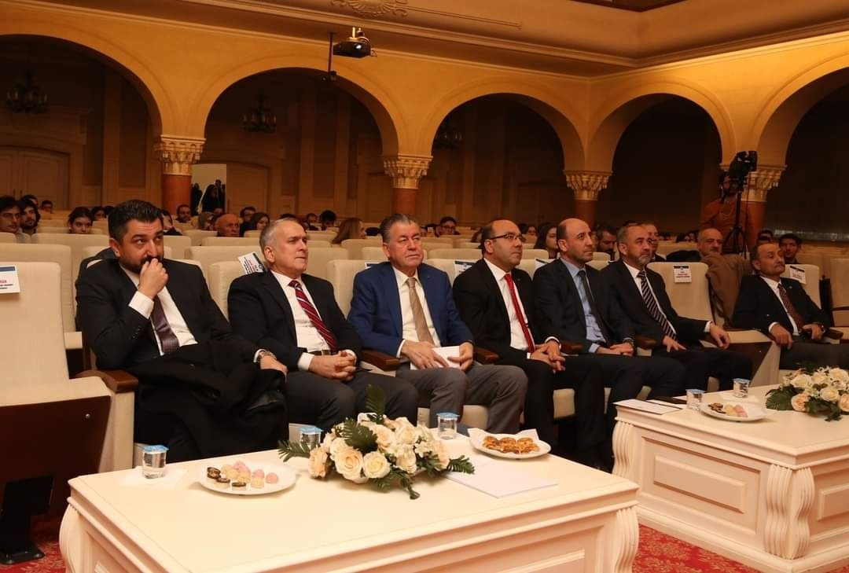
Davetli Konuşmalar - 4
“Ulusal Siber Güvenlik Çalıştayı: Dijital Dünyada Güvenli Yaşam”
29.12.2022
Gazi Üniversitesi Mimar Kemalettin Salonu
Davetli Konuşmacı
"Siber Dünya, Suçlar, Güvenlik ve Koruma»
Gazi Üniversitesi Yapay Zeka ve Büyük Veri Analitiği ve Güvenliği Uygulama ve Araştırma Merkezi

Slide 36
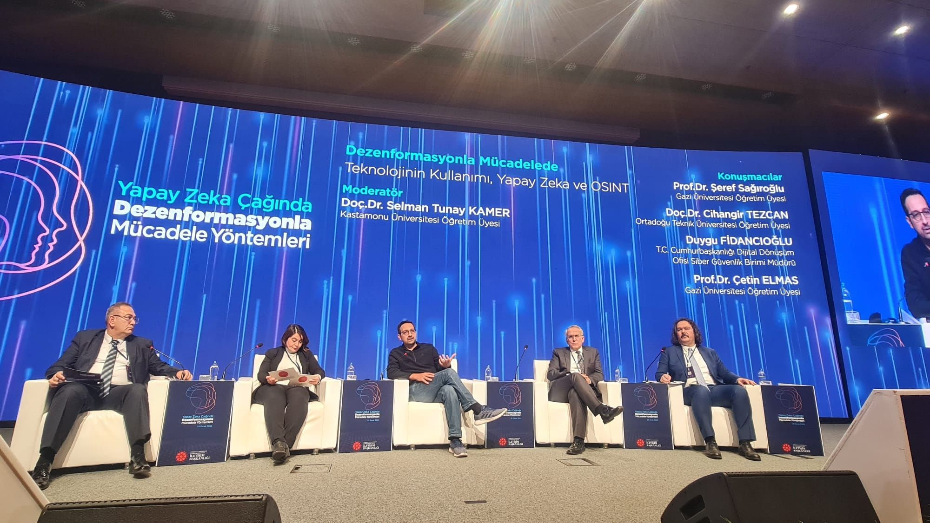
Davetli Konuşmalar - 5
Panel Konuşmacısı
Cumhurbaşkanlığı İletişim Başkanlığı Dezenformasyonla Mücadele Merkezi
Yapay Zeka Çağında Dezenformasyonla Mücadele Yöntemleri
Gazi Üniversitesi Yapay Zeka ve Büyük Veri Analitiği ve Güvenliği Uygulama ve Araştırma Merkezi

Slide 37
Davetli Konuşmalar - 6
Gazi Üniversitesi Yapay Zeka ve Büyük Veri Analitiği ve Güvenliği Uygulama ve Araştırma Merkezi

Slide 38
Davetli Konuşmalar - 7
2023 IEEE INTERNATIONAL CONFERENCE ON SMART INFORMATION SYSTEMS AND TECHNOLOGIES
MAY 4-6, 2023 //
ASTANA,
KAZAKHSTAN
Gazi Üniversitesi Yapay Zeka ve Büyük Veri Analitiği ve Güvenliği Uygulama ve Araştırma Merkezi

Slide 39
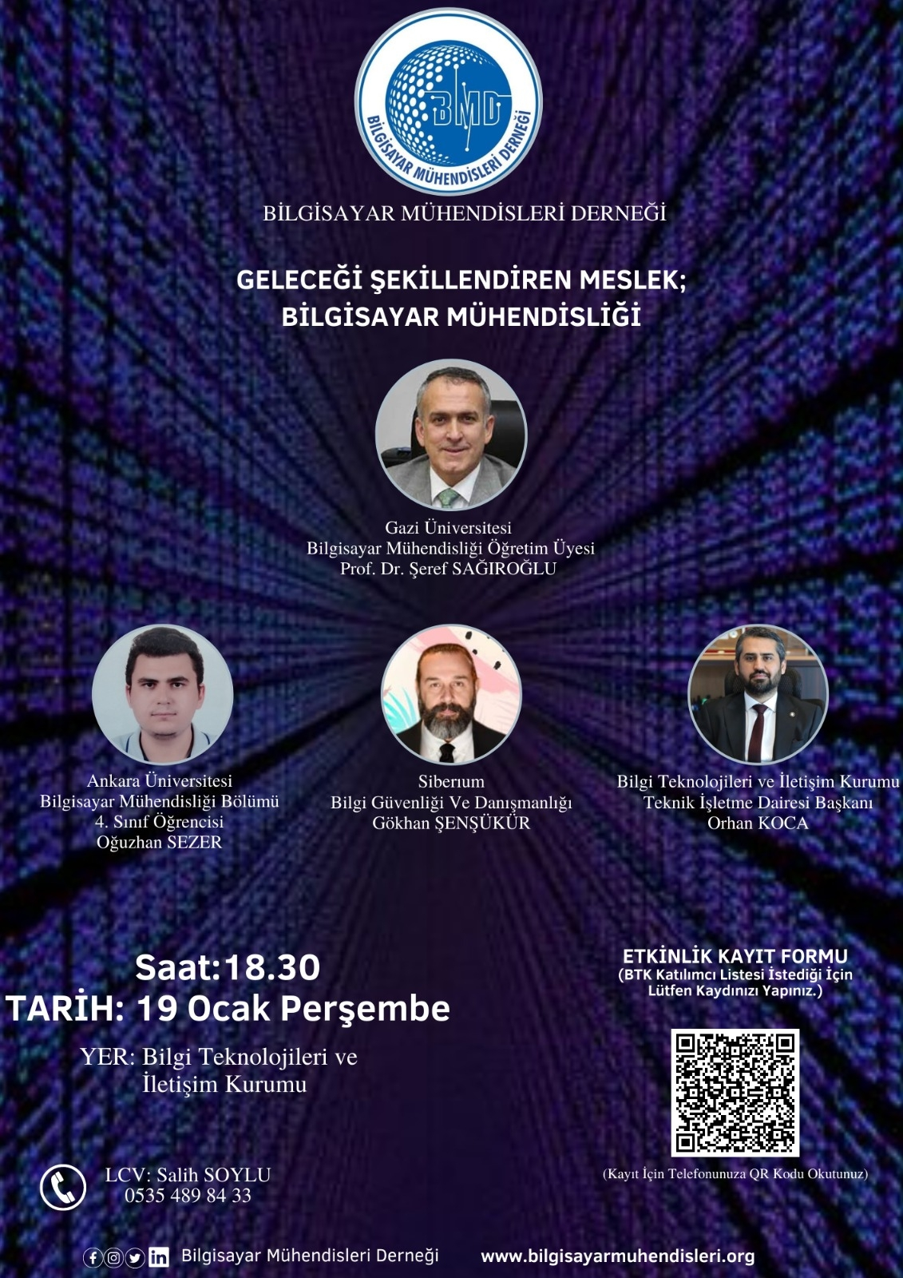
Davetli Konuşmalar - 8
«Sağlıkta Yapay Zeka Kullanımı»
Mimar ve Mühendis Grubu Ankara Şubesi, Baş Mühendis Sohbetleri
Ankara Şubesi Konferans Salonu, 26 Ekim 2022
«Sağlıkta Yapay Zeka Uygulamaları»
TEKDER Ankara Söyleşileri
Genel Merkez Konferans Salonu, 18 Ocak 2023 Çarşamba
«Geleceği Şekillendiren Meslek: Bilgisayar Mühendisliği»
BTK Konferans Salonu
Bilgisayar Mühendisleri Derneği, 19 Ocak 2023 Perşembe
«Yapay Zekâ Elektrik, Elektronik, Haberleşme ve Biyomedikal Mühendisleri İçin Fırsat mı, Tehdit mi?»
Elektrik Mühendisleri Odası Ankara Şubesi Konferans salonu, 25 Ocak 2023 Çarşamba
Gazi Üniversitesi Yapay Zeka ve Büyük Veri Analitiği ve Güvenliği Uygulama ve Araştırma Merkezi

Slide 40
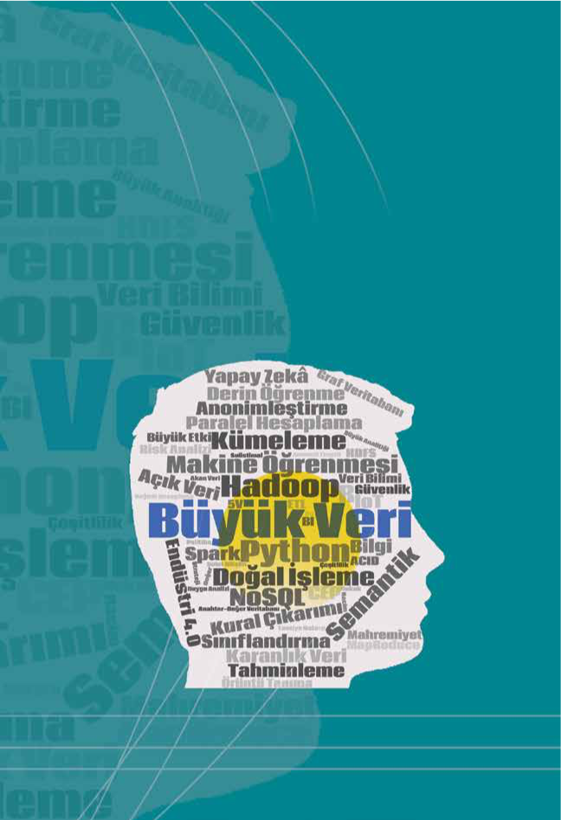
Açık Kaynak Kitap Serileri - 1
YAPAY ZEKA VE BÜYÜK VERİ
BÜYÜK VERİ VE AÇIK VERİ ANALİTİĞİ :
YÖNTEMLER VE UYGULAMALAR
ISBN:978-605-86904-4-8
Gazi Üniversitesi Yapay Zeka ve Büyük Veri Analitiği ve Güvenliği Uygulama ve Araştırma Merkezi

Slide 41
Açık Kaynak Kitap Serileri - 2
SİBER GÜVENLİK VE SAVUNMA
Gazi Üniversitesi Yapay Zeka ve Büyük Veri Analitiği ve Güvenliği Uygulama ve Araştırma Merkezi

Slide 42
Açık Kaynak Kitap Serileri - 3
YAPAY ZEKA VE BÜYÜK VERİ KİTAP SERİSİ
Gazi Üniversitesi Yapay Zeka ve Büyük Veri Analitiği ve Güvenliği Uygulama ve Araştırma Merkezi

Slide 43
Açık Kaynak Kitap Serileri - 4
DİJİTAL OKURYAZARLIK
Gazi Üniversitesi Yapay Zeka ve Büyük Veri Analitiği ve Güvenliği Uygulama ve Araştırma Merkezi

Slide 44
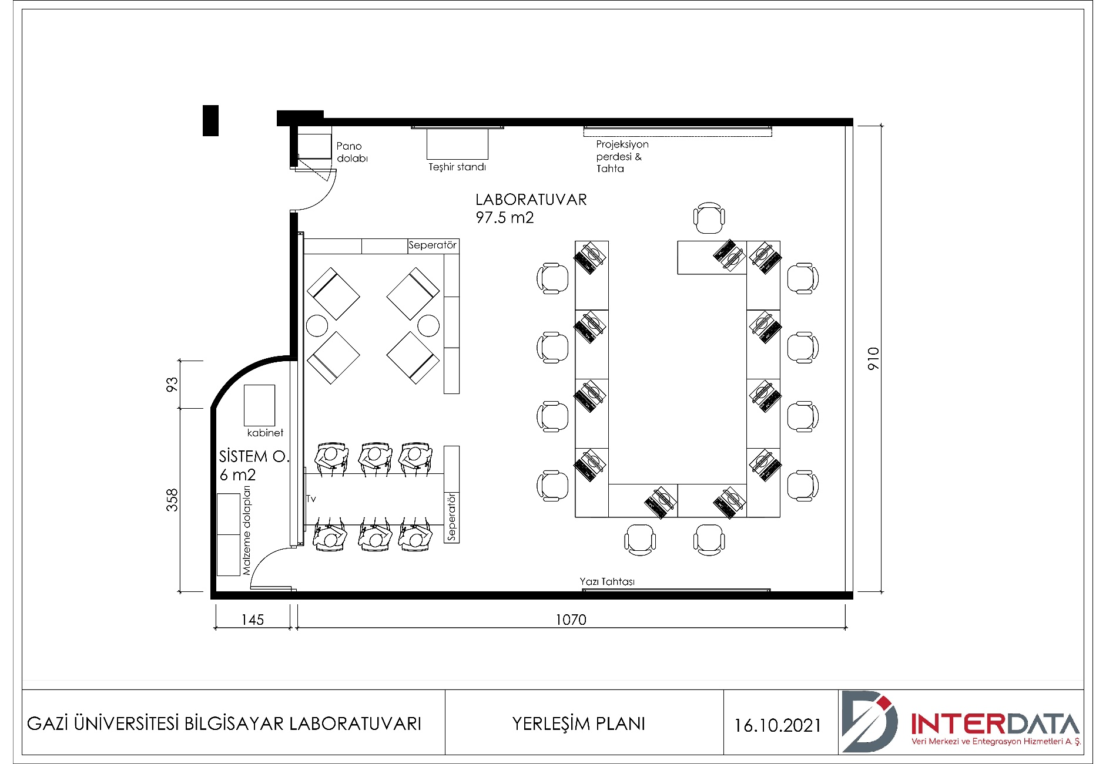
Laboratuvarımızı genişletmek
BÜYÜK VERİ YAPAY ZEKA LABORATUVARI KURMA ÇALIŞMALARI
Gazi Üniversitesi Yapay Zeka ve Büyük Veri Analitiği ve Güvenliği Uygulama ve Araştırma Merkezi

Slide 45
Hedeflerimiz
BÜYÜK VERİ YAPAY ZEKA LABORATUVARI KURMA ÇALIŞMALARI
Gazi Üniversitesi Yapay Zeka ve Büyük Veri Analitiği ve Güvenliği Uygulama ve Araştırma Merkezi

Slide 46
Hedeflerimiz
BÜYÜK VERİ YAPAY ZEKA LABORATUVARI KURMA ÇALIŞMALARI
Gazi Üniversitesi Yapay Zeka ve Büyük Veri Analitiği ve Güvenliği Uygulama ve Araştırma Merkezi

Slide 47
Hedeflerimiz
BÜYÜK VERİ YAPAY ZEKA LABORATUVARI KURMA ÇALIŞMALARI
Gazi Üniversitesi Yapay Zeka ve Büyük Veri Analitiği ve Güvenliği Uygulama ve Araştırma Merkezi

Slide 48
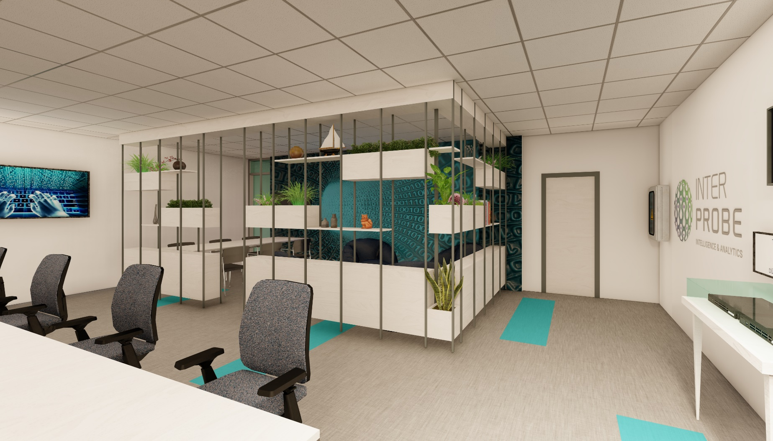
Hedeflerimiz
BÜYÜK VERİ YAPAY ZEKA LABORATUVARI KURMA ÇALIŞMALARI
Gazi Üniversitesi Yapay Zeka ve Büyük Veri Analitiği ve Güvenliği Uygulama ve Araştırma Merkezi

Slide 49
Hedeflerimiz
BÜYÜK VERİ YAPAY ZEKA LABORATUVARI KURMA ÇALIŞMALARI
Gazi Üniversitesi Yapay Zeka ve Büyük Veri Analitiği ve Güvenliği Uygulama ve Araştırma Merkezi

Slide 50
Hedeflerimiz
BÜYÜK VERİ YAPAY ZEKA LABORATUVARI KURMA ÇALIŞMALARI
Gazi Üniversitesi Yapay Zeka ve Büyük Veri Analitiği ve Güvenliği Uygulama ve Araştırma Merkezi

Slide 51
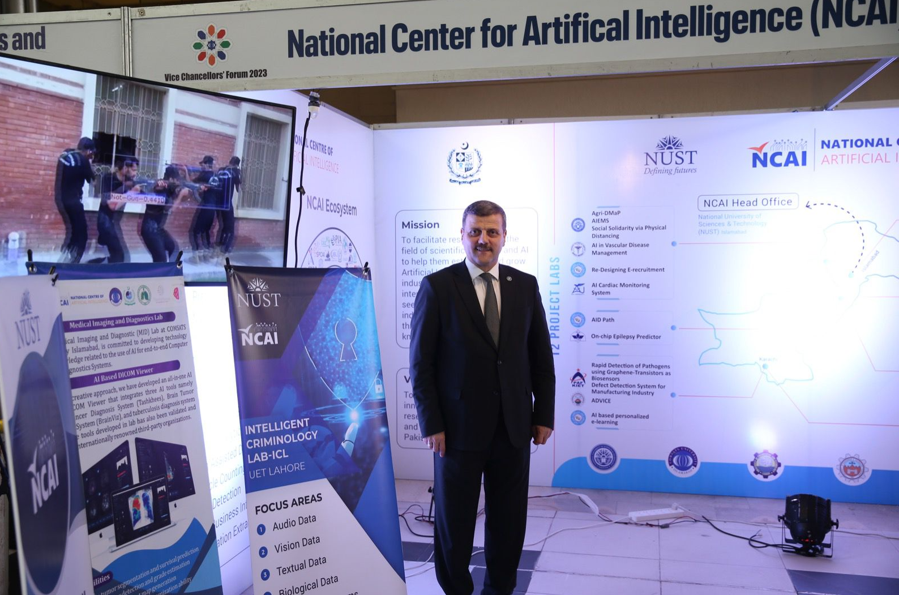
Protokol ve İşbirliğine Devam
PAKİSTAN
ULUSAL YAPAY ZEKA MERKEZİ
5 NİSAN 2023
SAAT - 10:00
KAPSAMLI İLK TOPLANTIMIZI YAPACAĞIZ.
Gazi Üniversitesi Yapay Zeka ve Büyük Veri Analitiği ve Güvenliği Uygulama ve Araştırma Merkezi

Slide 52
Protokol ve İşbirliğine Devam
ORDULU LTD ŞTİ
BURSLU ÖĞRENCİ ALIMI
ORTAK PROJE GELİŞTİRME
EĞİTİM
Gazi Üniversitesi Yapay Zeka ve Büyük Veri Analitiği ve Güvenliği Uygulama ve Araştırma Merkezi

Slide 53
Hedeflerimiz
1. Veriden Değer Üreten Bir Cazibe Merkezi Haline Getirmek
2. Projeler
AB, TÜSEB, TÜBİTAK
3. Uluslararası İşbirliğini Arttırmak
4. Haftalık Yapay Zeka Sohbetleri
5. Sektör Ziyaretleri
6. Eğitim Faaliyetleri
Gazi Üniversitesi Yapay Zeka ve Büyük Veri Analitiği ve Güvenliği Uygulama ve Araştırma Merkezi

Slide 54
Hedeflerimiz
7. Yuvarlak Masa Toplantıları
8. Yıllık Raporlar
9. Yeni Etkinlikler (ÇalIştay, Konferans, Seminer)
10. Yarışmalar Yapmak (CB DDO)
11. Merkez Müdürleri Toplatısı
12. Kitap Serisine Desteğe Devam Etmek
13. Araştırma Laboratuvarımızı Tamamlamak
Gazi Üniversitesi Yapay Zeka ve Büyük Veri Analitiği ve Güvenliği Uygulama ve Araştırma Merkezi

Slide 55
Her şey Veriden Değer Üreten Türkiye İçin
Teşekkür Ederiz.
Önerileriniz?
Gazi Üniversitesi Yapay Zeka ve Büyük Veri Analitiği ve Güvenliği Uygulama ve Araştırma Merkezi

Slide 56
Web adresi: https://aicenter.gazi.edu.tr
e-posta : yapayzekamerkezi@gazi.edu.tr
e-posta : aicenter@gazi.edu.tr

